Slide 1
Балықтар мен шаянтәрізділердің бактериялық және саңырауқұлақтық аурулары
13 дәріс

Slide 2
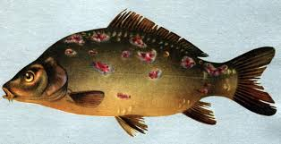
Балық және теңіз өнімдері адамның тамақтануында шешуші рөл атқарады, өйткені олар ақуыздардың, майлардың, калий, кальций, магний, темір, фосфор сияқты минералдардың қол жетімді көздері болып табылады, сонымен қатар адам денсаулығына қажетті маңызды дәрумендермен қамтамасыз етеді. Сондықтан балық шикізатының сапасын, оның технологиялық өңдеуге жарамдылығын бағалау, тұтынушылар үшін жоғары сапа стандарттарын қамтамасыз ету, сондай-ақ шикізат пен өндірілетін өнімнің сапасын бақылау жүйесін әзірлеу үшін ғылыми негізделген әдістерді қолдану маңызды

Slide 3
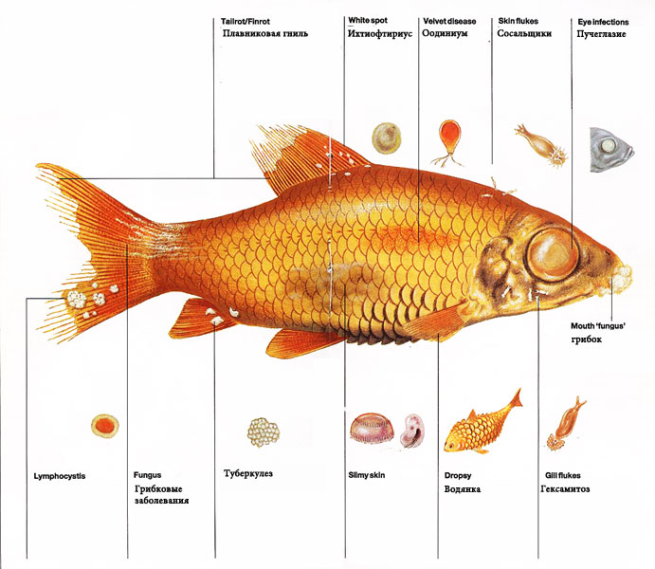
Балық және балық өнімдері әсіресе етінің ерекшеліктеріне байланысты тез бұзылады: оның құрамында дәнекер тіндері аз, диффузиялық бөлінген май мен байланысқан су көп. Балықтың микрофлорасы көбінесе оның тіршілік ету ортасына байланысты. Тұщы су балықтары әдетте теңіз балықтарына қарағанда ластанған, өйткені қолайлы орта бар

Slide 4
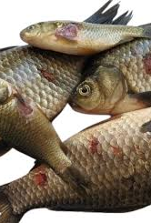
Балықтар мен шаянтәрізділердің бактериялық және саңырауқұлақтық аурулары — су экожүйесіндегі балық шаруашылығына үлкен зиян келтіретін, тері зақымдануы, ішкі мүшелердің қабынуы, өсудің тоқтауы және жаппай қырылуымен сипатталатын қауіпті инфекциялық аурулар. Негізгі бактериялық ауруларға фурункулез, аэромоноз, псевдомоноз, ал саңырауқұлақтық ауруларға сапролегниоз және бранхиомикоз жатады

Slide 5
Балықтардың бактериялық аурулары:
Аэромоноз (қызыл ауру): Балықтардың денесінде қан құйылу, ойық жаралар пайда болады, қабыршақтары түседі.
Фурункулез: Тұқымдастар мен албырттардың бұлшықетінде іріңді ісіктер (фурункулдар) түзіледі.
Псевдомоноз: Терінің терең зақымдануымен және жүзу қанаттарының шіруімен сипатталады.

Slide 6
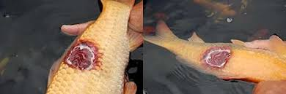
Фурункулез.
Батыс Еуропада 1894 жылдан бастап және АҚШ-та 1902 жылдан бері белгілі септикалық ауру. Қазіргі уақытта ол бүкіл әлемде тіркелген.
Этиологиясы. Аурудың қоздырғышы - Aeromonas salmonicida, Vibrionaceae тұқымдасы. Бұлар қысқа, грамтеріс, қозғалмайтын таяқшалар. Ет пептонды агарында және D агарында олар кішкентай, сәл жалпақ (R-тәрізді) немесе ылғалды, дөңес (S-тәрізді) колониялар түрінде өседі.

Slide 7
Эпидемиология.
Көптеген албырт түрлері фурункулезге өте сезімтал, және олардың өршуі 100% өлімге әкелуі мүмкін. Сондай-ақ, мөңке, кәдімгі тұқы, шырға, ақбалық, алабұға, канал сомы, боз балық, ақ балық және басқа да тұщы су мен аквариум балық түрлеріне әсер етеді.
Инфекция көзі - ауру балықтар мен тасымалдаушы балықтар. Фурункулез көбінесе көктем мен жазда кездеседі, бірақ қолайсыз жағдайларда ол күз бен қыста, ал қоныс аударатын албырттарда өзендерге уылдырық шашу кезінде де пайда болуы мүмкін.

Slide 8
Күрес шаралары.
Фурункулезбен ауыратын тоған және көл балық фермаларында, сондай-ақ коммерциялық албырт өсіретін инкубаторларда карантин белгіленеді.
Аурудың одан әрі таралуын болдырмау үшін бірқатар емдеу және алдын алу шаралары әзірленуде. Жұмыртқалармен бірге патогеннің енуіне жол бермеу үшін олар акрифлавинмен, формалинмен немесе йодинолмен өңделеді. Барлық зақымдалған балықтар ұсталып, нұсқаулық бойынша пайдаланылады немесе сульфаниламидтермен, антибиотиктермен және нитрофурандармен өңделеді.

Slide 9
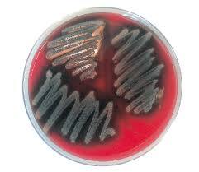
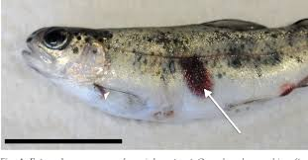
Тұқы эритродерматиті
– тұқы балықтарының кең беткі зақымдануларының пайда болуымен сипатталатын ауруы.
Этиологиясы. Эритродерматиттің қоздырғышы – қозғалмайтын грамтеріс таяқшасы, Aeromonas salmonicida-ның ахромогендік кіші түрі A. salmonicida subsp. achromogenes.
Эпизоотология. Ауру тұқы шаруашылығы дамыған елдерде кездеседі. Ол тұқы балықтарына екі жастан бастап және жыныстық жетілу кезеңінде әсер етеді. Егде жастағы өсірушілер арасында өлім-жітім 45-90%-ға жетуі мүмкін.
Ауруды қоздыратын факторларға жарақат және судағы органикалық заттардың жоғары деңгейі жатады.Таралу факторларына ластанған тоғандардан су және жұқтырған балықтардың тасымалдануы жатады. Инфекция көзі – ауру балықтар.

Slide 10
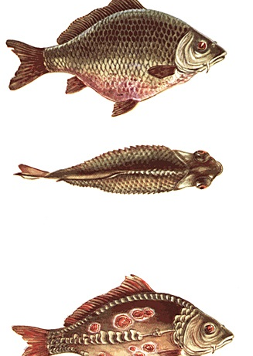
Aeromonas.
Қоздырғышы - Vibrionaceae тұқымдасына жататын Aeromonas туысына жататын қозғалмалы аэромонада. Бұлар грамтеріс, қысқа (1,2–1,8 x 0,6 мкм) бір полярлық жалаушасы бар таяқшалар, оксидаза-позитивті, факультативті аэробтар және спораларды немесе капсулаларды түзбейді.
Эпизоотология. Aeromonas кең таралған және барлық балық түрлеріне әсер етеді. Мөңке тұқысы және шөпқоректі балықтар инфекцияға төзімдірек. Әртүрлі қоршаған орта факторлары, әсіресе температура, балықтардың жасына және аэромоналарға бейімділігіне әсер етеді. Жедел өршулер көктем мен жазда жиі кездеседі. Күзге қарай ауру созылмалыға айналады.
Албырт тәрізділердің аэромониазы
Қоздырғышы: Aeromonas hydrophila

Slide 11
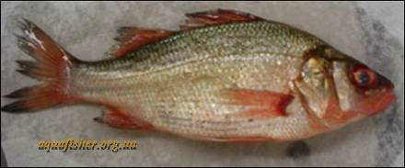
Вибриоз – теңіз және тұзды суларда өсірілетін албырт, жыланбалық және басқа да балықтардың ауруы.
Қоздырғышы – Vibrio anguillarum,
V. parahaemolyticus.Клиникалық көріністеріне ішкі мүшелер мен бұлшықеттерде қан кетулер, дене бетінде жаралар және жүзбеқанаттардың бұзылуы жатады.

Slide 12
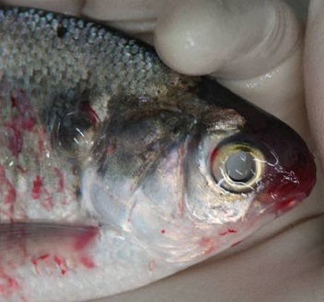
Pseudomonas инфекциялары
Этиологиясы. Pseudomonas туысына жататын вирулентті бактериялық штамдардан туындайды — грамтеріс, тік, оксидаза-позитивті таяқшалар. Көптеген түрлері қозғалғыш, ал кейбіреулері қозғалмайды. Олар споралар түзбейді. Кейбіреулері капсула және сары-жасыл флуоресцентті пигмент түзеді.
Эпизоотология. Тұщы су және теңіз балықтарының барлық дерлік түрлері псевдомонас ауруына сезімтал. Тоған шаруашылықтарында тұқы, күміс тұқы және үлкен бас тұқы қыстау кезінде сезімтал. Қыстайтын тоғандарда ауру ауырлайды. Ауру күзде және жазда су температурасы төмендегенде, бірақ көбінесе қыстау кезеңінің екінші жартысында (қаңтардан наурызға дейін) пайда болады және жұқтырған балықтардың жаппай өлімімен бірге жүреді (30-40% жас балықтар). Инфекция көзі - су көздерінде мекендейтін ауру, сауығып кеткен және зиянды балықтар. Эктопаразиттер (сүліктер, копеподтар) патогеннің тасымалдаушысы бола алады.

Slide 13
Энтеробактериялар тудыратын аурулар
Enterobacteriaceae (Proteus, Klebsiella, Citobacter, Enterobacter) көбінесе судың ластануы мен балықтардың төзімділігінің төмендеуіне байланысты аурулардың өршуіне себеп болады.
Proteus тұқымдасының бактериялары тудырады. Клиникалық белгілеріне геморрагиялық қабыну жатады.
Эдвардсиелла - сом балықтары мен жыланбалықтардың ауруы. Қоздырғышы - Edwardsiella tarda. Клиникалық белгілеріне септикалық энтерит және нейрогендік түрі (сом балық), бүйрек пен бауырдың зақымдануы мен жаралары (жыланбалық) жатады.
Бактериялық геморрагиялық септицемия - барлық балық түрлеріне әсер ететін полиэтиологиялық ауру. Оны Enterobacteriaceae, Aeromonas, Pseudomonas және Flavobacteria тудырады.

Slide 14
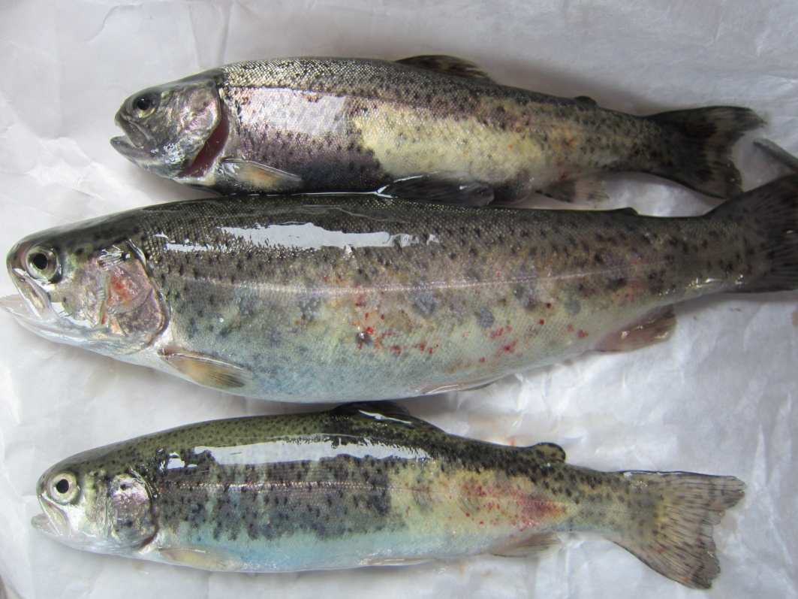
Иерсиниоз – лосось тәрізділердің септикалық ауруы.
Yersinia ruckeri тудырады.Клиникалық белгілеріне ауыз қуысында, желбезек қақпақтарында және жүзбеқанат сәулелерінің түбіндегі эрозиялардың қабынуы жатады.
Іш қабырғасы мен май тінінің гиперемиясы.

Slide 15
Миксобактериоздар
– тұщы суда және кейбір теңіз балық түрлерінде кең таралған бактериялық аурулар, клиникалық көріністерінің алуан түрлілігімен және аурудың ауырлығының әртүрлілігімен сипатталады. Біздің елімізде олар балық тоғандары мен фермалардағы барлық дерлік албырт және бекіре балық фермаларында тіркелген.
Патогендер. Ветеринарлық медицина департаменті бекіткен ресми құжаттарға сәйкес, миксобактериялар үш түрлі ауруды тудырады:
Flexibacter columnaris тудыратын флексибактериоз (columnaris ауруы, columnaris ауруы немесе "сұр ершік ауруы");
F. branchiophila тудыратын бактериялық желбезек ауруы;
Cytophaga psychrophila тудыратын суық су ауруы.
Эпизоотология. Миксобактериялар тудыратын эпизоотиялар көбінесе жазда жоғары температура мен судың тапшылығы кезінде байқалады. Аурудың пайда болуы мен таралуы судың ластануынан және ауруды тудыратын антропогендік факторлардан, сондай-ақ балық өсірудің нашар жағдайларынан (жарақаттану, стресс, жеткіліксіз тамақтандыру, балықтың шамадан тыс тығыздығы, органикалық заттардың жоғары деңгейі және т.б.) туындайды.

Slide 16
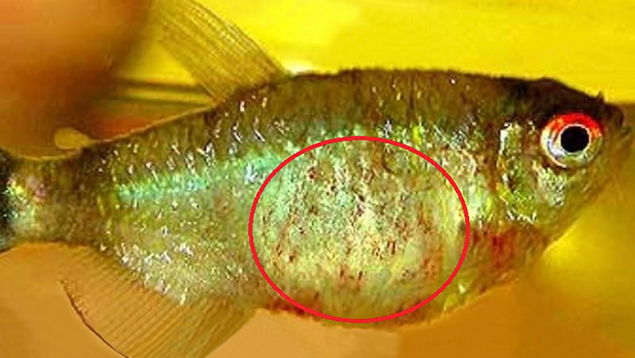
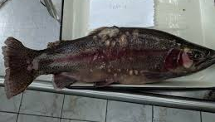
Миксобактериоздың алдын алу үшін балық өсіру технологиясын қатаң сақтау, балықтарды қалпына келтіру және ветеринарлық-санитарлық шараларды үнемі жүргізу және балықтарды стресстік факторлардың әсеріне ұшыратпау қажет.

Slide 17
Саңырауқұлақ аурулары
Саңырауқұлақ аурулары бірнеше класқа жататын микроскопиялық саңырауқұлақтардан туындайды. Су организмдері негізінен тұщы суда және судан және басқа субстраттардан пайда болатын галофильді, шартты түрде патогенді түрлермен паразиттік етеді. Саңырауқұлақ жасушалары - гифалар деп аталатын жұқа, ұзын, тармақталған жіпшелер, ұзындығы 100 мкм немесе одан да көпке жетеді және ені 0,5-тен 40 мкм-ге дейін жетеді. Бір-бірімен байланысып, олар мицелий - саңырауқұлақтың вегетативті денесін түзеді. Саңырауқұлақтардың көбеюі жыныстық және жыныссыз жолмен жүреді.

Slide 18
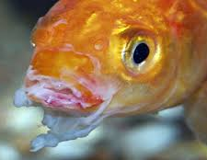
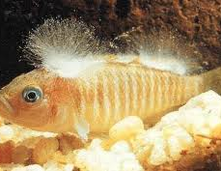
Балықтардың саңырауқұлақтық аурулары (Микоздар):
Сапролегниоз: Балықтың терісі мен желбезектерінде мақта тәрізді ақ өңез пайда болады.
Бранхиомикоз (желбезек шірігі): Саңырауқұлақ желбезек талшықтарын зақымдап, балықтың тыныс алуын қиындатады, бұл тез өлімге әкеледі.

Slide 19
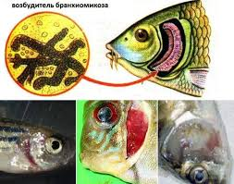
Бранкиомикоз
– тоғандарда, балық фермаларында және табиғи су айдындарында, әсіресе көлдерде кездесетін әртүрлі түрлер мен әр жастағы балықтардың қауіпті жұқпалы (микотикалық) ауруы. Ол балықтардың жаппай қырылуына әкелуі мүмкін.
Этиологиясы. Бранкиомикозды Branchiomyces туысының екі түрлі саңырауқұлақтары — B. sanguinis және B. demigrans тудырады. Олар морфологиялық сипаттамалары мен даму заңдылықтары бойынша ерекшеленеді. B. sanguinis ірі қан тамырларында локализацияланған.

Slide 20
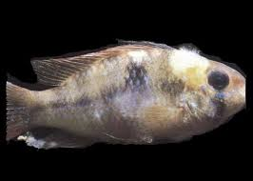
Сапролегниоз
– балықтар мен балық уылдырықтарының саңырауқұлақ ауруы, аквадақылда, табиғи суларда да кең таралған.
Этиологиясы. Сапролегниозды оомицеттер класының, Saprolegniales отрядының саңырауқұлақтары тудырады және бірнеше туыстарға жатады: Aphonomyces, Dictyuchus, Leptolegnia, Saprolegnia және басқалары. Ауру жылдың кез келген уақытында дамуы мүмкін, бірақ әрбір саңырауқұлақ түрінің өзіндік қоршаған орта талаптары, атап айтқанда, өзінің оңтайлы температурасы бар. S. mixa және S. ferax шыңының дамуы көктем мен күзде, S. monica қыста, A. flagellatta жазда, ал S. parasitica жыл бойы кездесетіні анықталды.Ауру барлық фермалық балық түрлерінде, сондай-ақ инкубация кезіндегі уылдырықтарда сипатталған. Сапролегния әдетте балық денесінің зақымдалған жерлеріне, сондай-ақ инкубация кезінде ұрықтанбаған, өлі немесе зақымдалған уылдырықтарға әсер етеді.

Slide 21
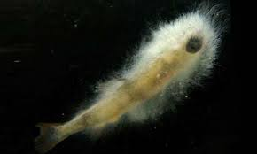
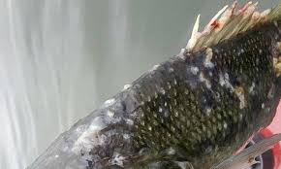
Терең микоз
– жас форель мен басқа да лосось тәрізді балықтардың ауруы, бұрын жүзу қуығының микозы деп аталған. Бұл атау ауруды тудыратын саңырауқұлақтың жүзу қуығына шабуыл жасауынан туындаған.
Этиологиясы: Қоздырғышы – Coelomycetes класына, Pycnidiales (Phycnidiales) — Phoma herbarum отрядына жататын сапрофитті саңырауқұлақ. Саңырауқұлақ гифалары жасушаларға септа арқылы бөлінеді, бұл оларды сапролегния гифаларынан ажыратады.

Slide 22
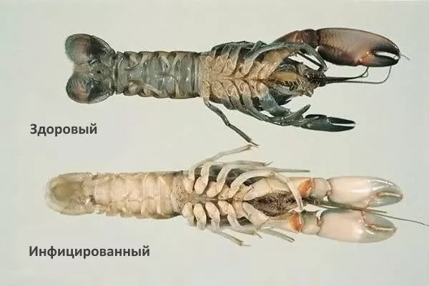
Шаянтәрізділердің аурулары:
Бактериялық аурулар: Шаяндардың денесінің қарауытуы (shell disease), сепсис.
Саңырауқұлақтық аурулар: Saprolegnia немесе Aphanomyces түрлері тудыратын, денесінде мақта тәрізді өңез түзіліп, жұмыртқаларының өліміне әкелетін аурулар.
Көбінесе аурулар патогенді саңырауқұлақтардан, паразиттерден және әртүрлі микроорганизмдерден туындайды..

Slide 23
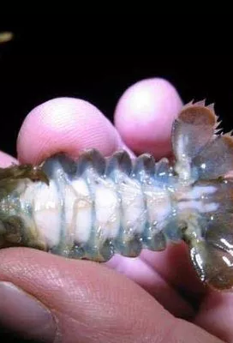
Негізгі жұқпалы аурулар:
Шаян обасы (Pestis astacorum): Aphanomyces astaci тудыратын саңырауқұлақ ауруы. Ол аяқ буындарына, қабыққа және жүйке жүйесіне әсер етеді. Жоғары өлім.
Тат тәрізді дақ ауруы (септоцилиндроз): Қабықта тот басқан дақтардың пайда болуымен сипатталатын саңырауқұлақ инфекциясы, олар ақырында жараға айналады.
Фарфор ауруы (Телоханиоз): Қарапайымдылар тудыратын паразиттік ауру, онда шаянның бұлшықеттері ақ түске айналады, бұл оған фарфор тәрізді көрініс береді.

Slide 24
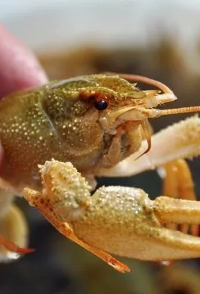
Вирустық инфекциялар
Вирустық инфекциялар (негізінен асшаяндар мен коммерциялық шаяндарда):
Ақ дақ ауруы (WSSV): Жаппай өлімге әкеледі.
Таура синдромы вирусы (TSV): Жас жануарларға әсер етеді.
Жұқпалы мионекроз вирусы (IMNV):
Жасырын өлім нодавирусы (CMNV): Су организмдерінің 20 түріне дейін әсер етеді.

Slide 25
Алдын алу және бақылау:
Жаңадан келген особьтарға қатаң карантин.
Жабдықтар мен су айдындарын үнемі дезинфекциялау.
тығыздығын азайту және иммунитетті қолдау үшін жоғары сапалы қоректік заттармен қамтамасыз ету.
Ауру және өлі шаяндарды уақтылы алып тастау.

